Slide 1


Slide 2

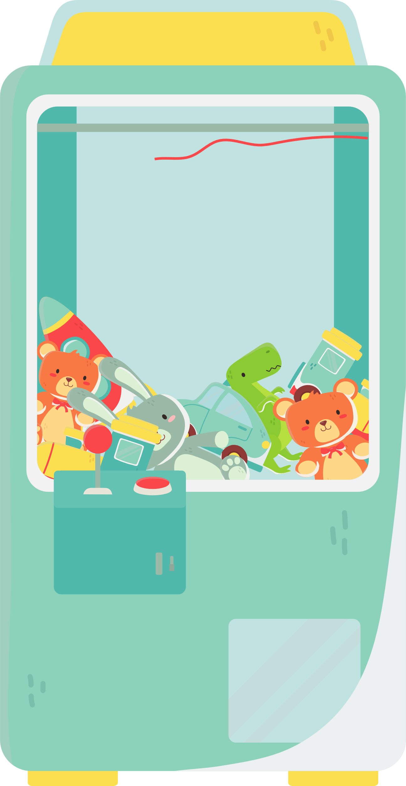



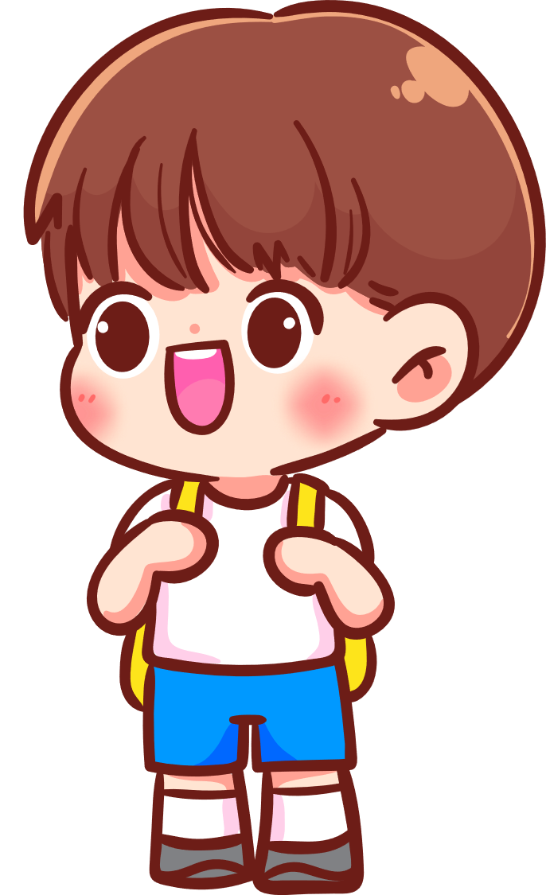
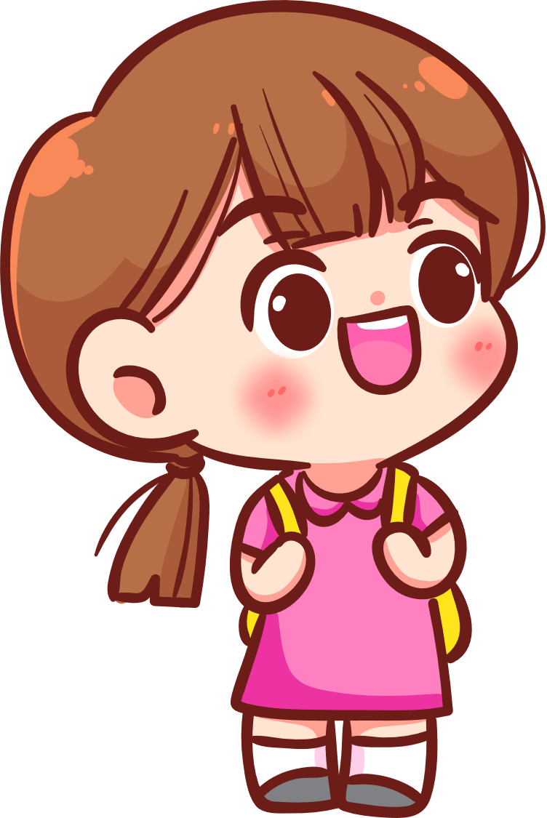
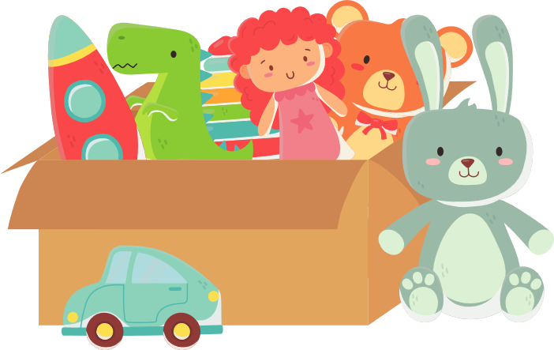

Slide 3
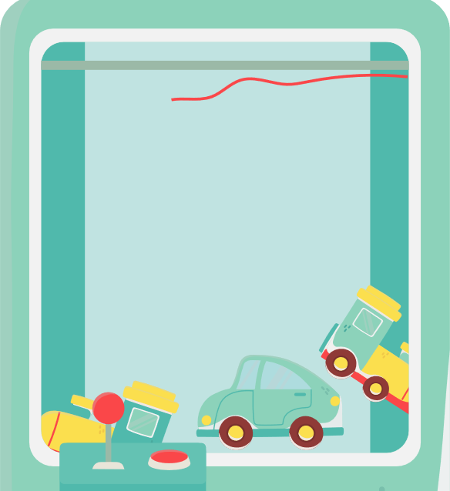

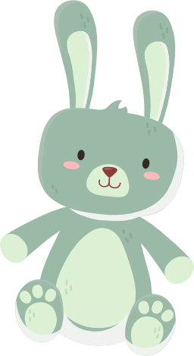
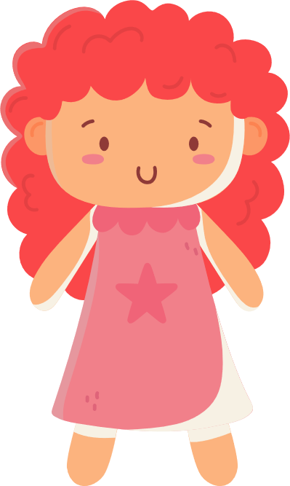
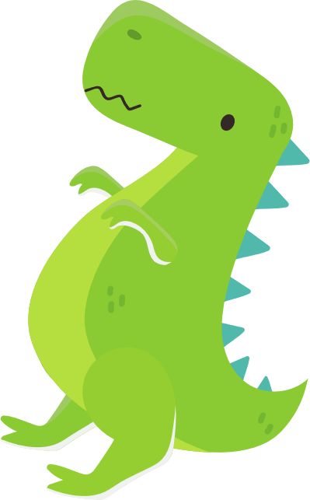
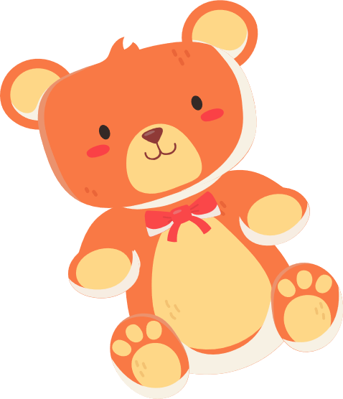

Slide 4


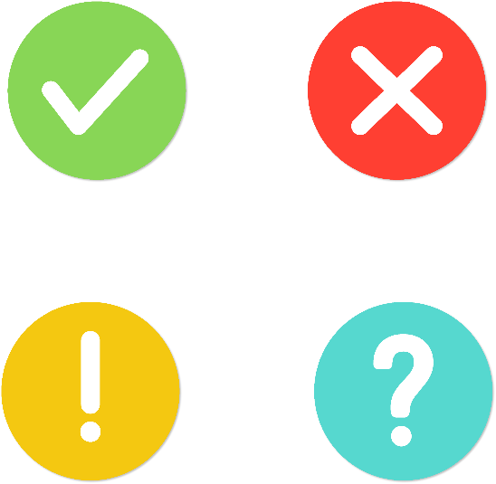



*
Tìm số tự nhiên x, biết x là số chẵn lớn nhất sao cho 151 < x < 168.
166
168
158
152

Slide 5
*
Điền chữ số thích hợp vào ô trống biết: 248161 = ........ 48161
1
2
3
4

Slide 6
*
Hãy chọn đáp án đúng nhất:
Trong hai số tự nhiên, số nào có nhiều chữ số hơn thì lớn hơn
Trong hai số tự nhiên, số nào có ít chữ số hơn
thì bé hơn
Cả A và B đều sai
Cả A và B đều đúng

Slide 7
*
Số bé nhất trong dãy số là:
943 567 ; 394 765 ; 563 947 ; 349 675.
943 567
349 675
394 765
563 947

Slide 8


Slide 9

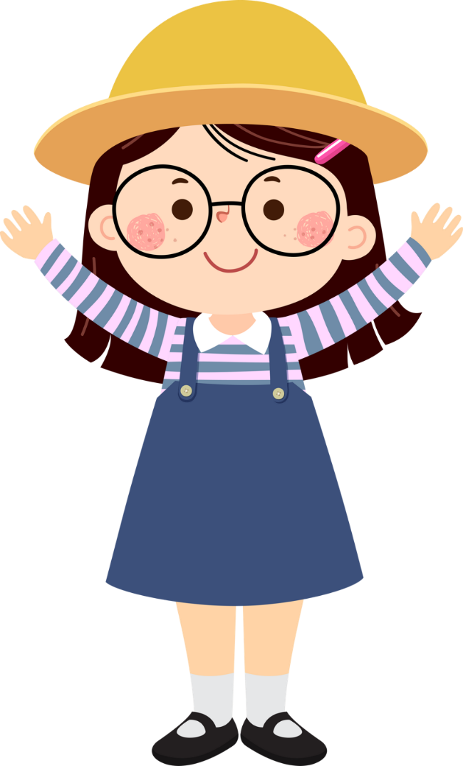

Slide 10
YÊU CẦU CẦN ĐẠT
Năng lực đặc thù:
Nhận biết được số tự nhiên, dãy số tự nhiên và nêu được một số đặc điểm của dãy số tự nhiên.
01
Năng lực chung:
Năng lực tư duy, lập luận toán học, năng lực giao tiếp hợp tác, giải quyết vấn đề sáng tạo.
02
03
Phẩm chất:
Chăm chỉ, trách nhiệm.

Slide 11
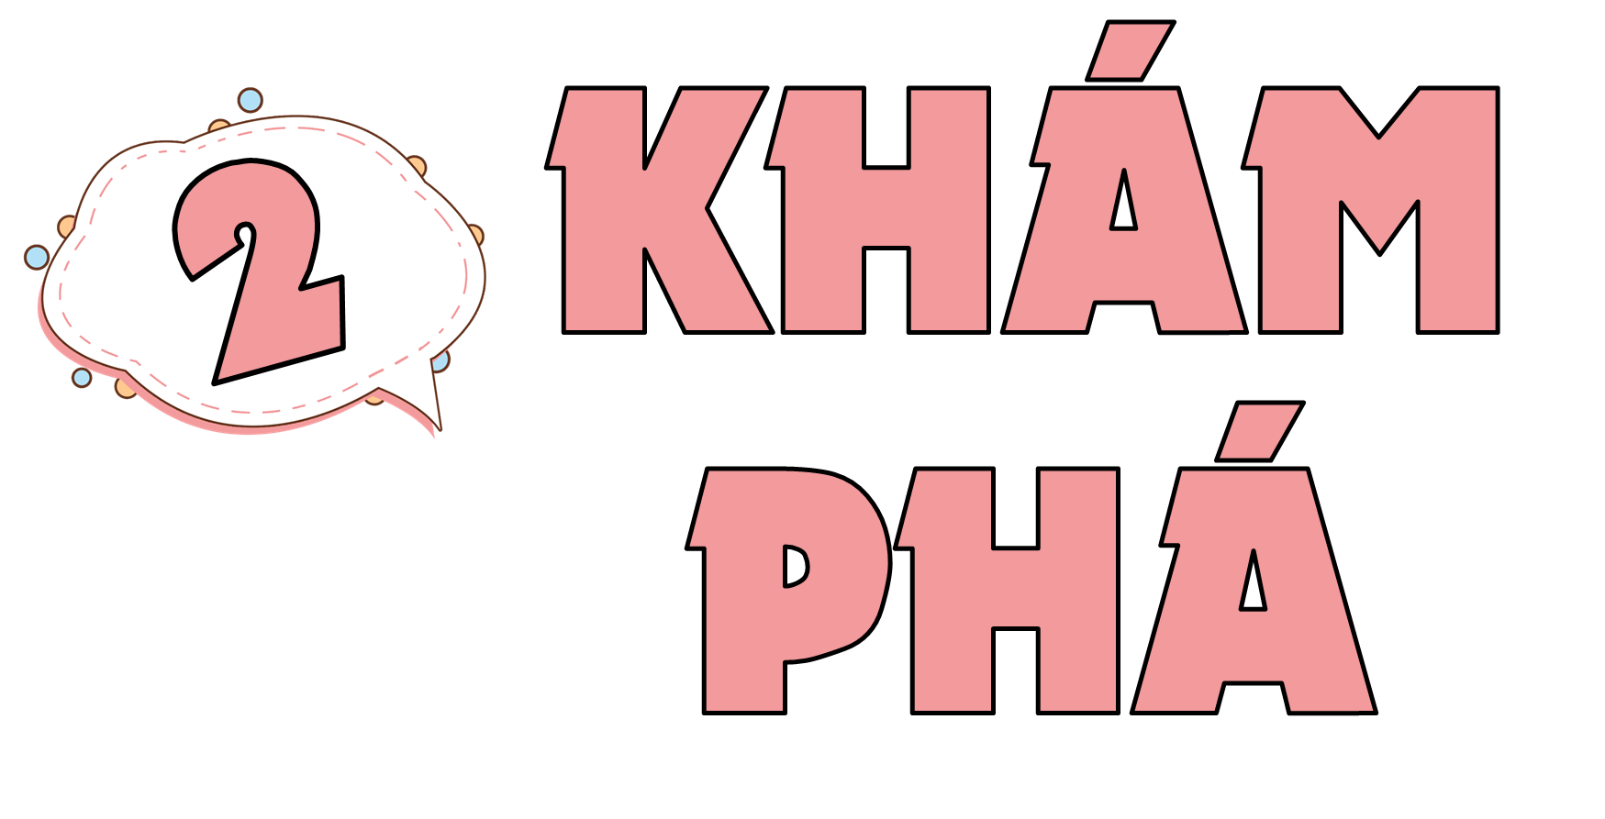

Slide 12
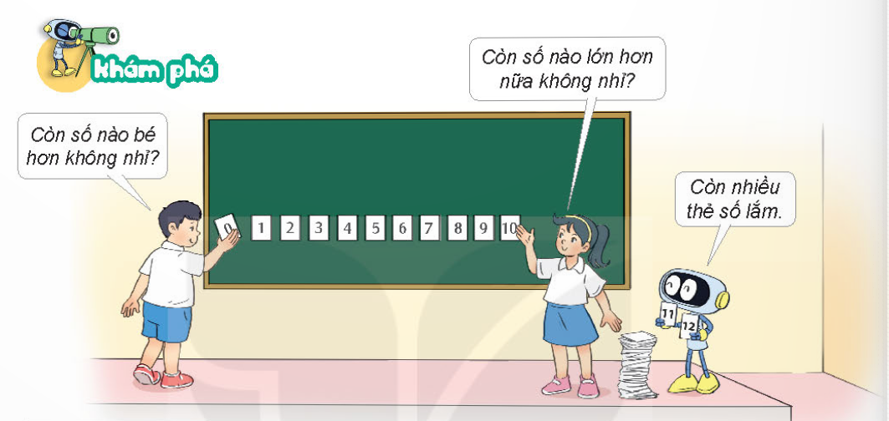

Slide 13
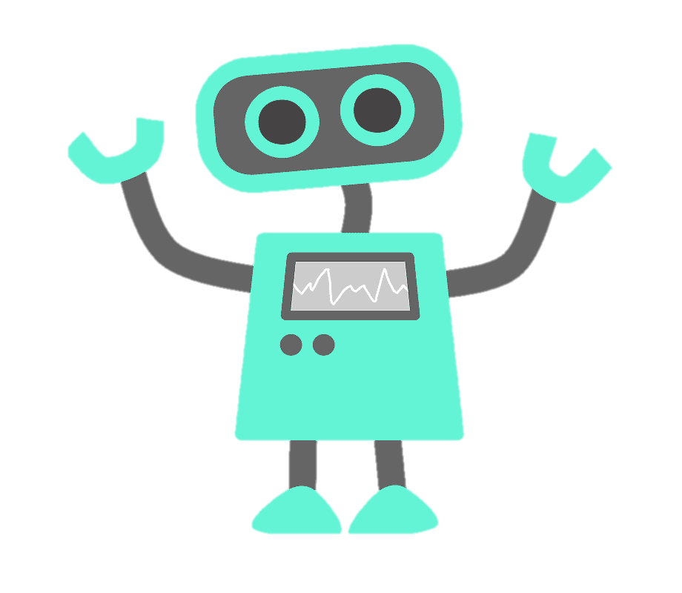
Các số 0, 1, 2, 3, … là các số tự nhiên

Slide 14
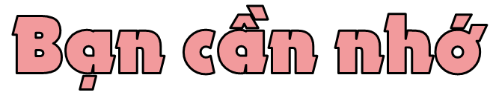
Các số tự nhiên sắp xếp theo thứ tự từ bé đến lớn tạo thành dãy số tự nhiên.
Số tự nhiên bé nhất là 0. Không có số tự nhiên lớn nhất.
Trong dãy số tự nhiên, hai số tự nhiên liên tiếp hơn kém nhau 1 đơn vị.

Slide 15


Slide 16

Số 1 000 000 là số tự nhiên lớn nhất.
Dãy số 1, 2, 3, 4, 5,... là dãy số tự nhiên.
Số đầu tiên của dãy số tự nhiên là số 0.
Số liền trước của một số bé hơn số liền sau của số đó 2 đơn vị.
?
S
?
S
?
Đ
?
Đ

Slide 17

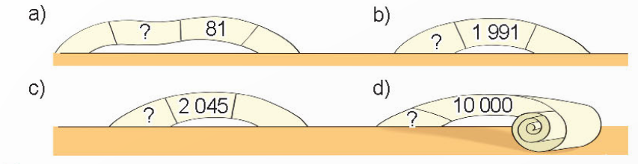

80
1 990
2 044
9 999
Muốn tìm số liền trước của một số bất kì, ta làm gì?

Slide 18
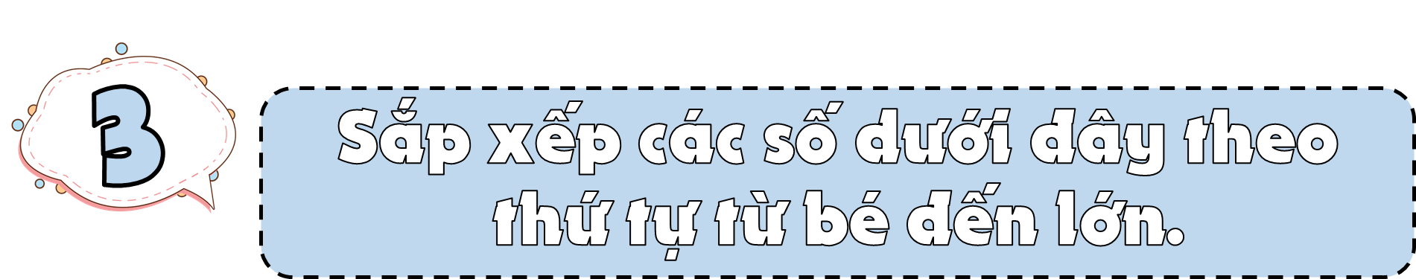
9 666
10 001
9 999
9 998
9 666
9 998
9 999
10 001
Theo thứ tự từ bé đến lớn:

Slide 19
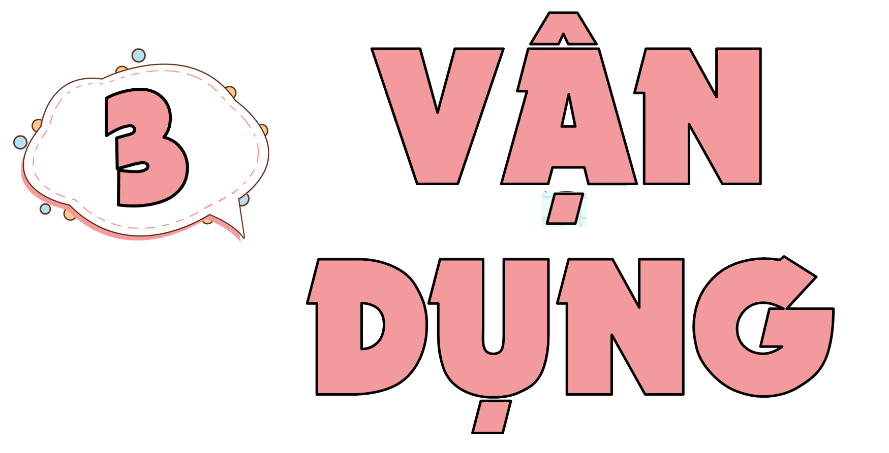

Slide 20
1) Nêu đặc điểm của dãy số tự nhiên
2) Điền đáp án đúng vào chỗ chấm:
4 số tự nhiên liên tiếp từ bé đến lớn, bắt đầu là số tròn chục lớn nhất có 4 chữ số là:
…………; …………; …………; …………
9 990
9 991
9 992
9 993
3) Cho dãy số 2; 4; 6; …; 2020; 2022. Dãy số đã cho có tất cả bao nhiêu chữ số?
(2 022 – 2) : 2 + 1 = 1 011 số

Slide 21
